Slide 1
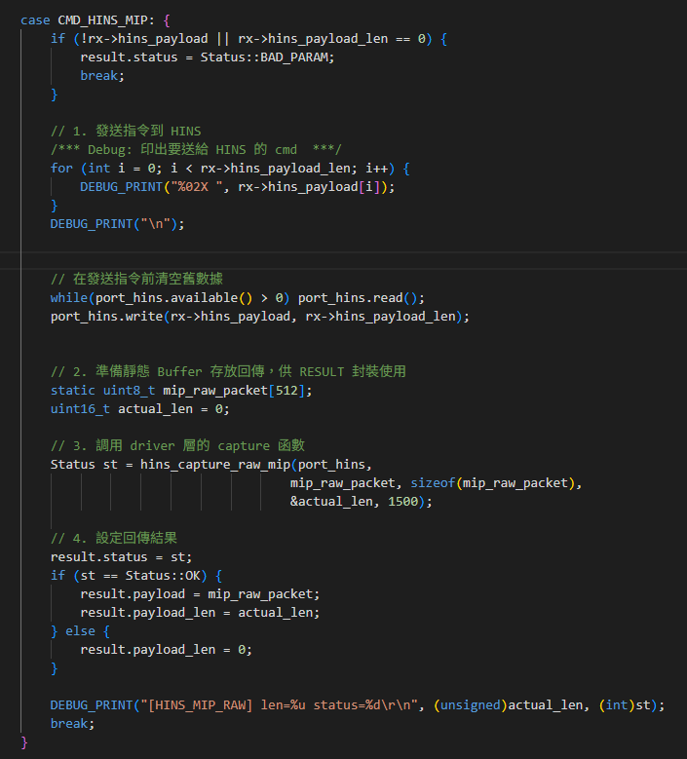
印出送入的 cmd:
位置: parameter_service.cpp

Slide 2
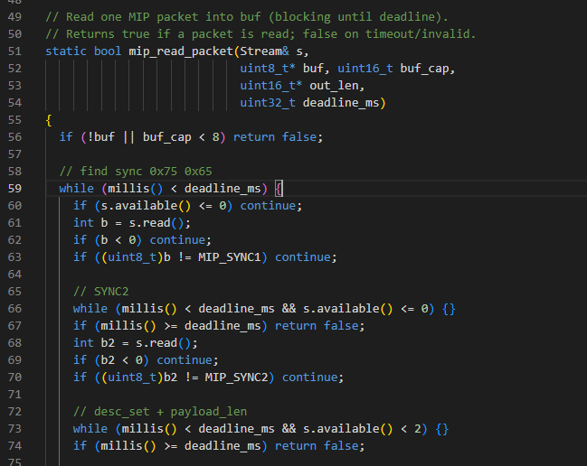
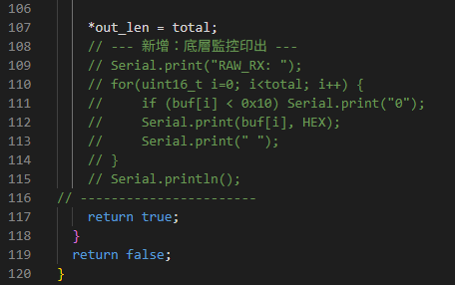
印出CV7 回傳的MIP:
位置: hins_link.cpp

Slide 3
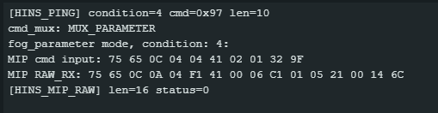
效果:
Terminal 輸入: BC CB 97 0A 75 65 0C 04 04 41 02 01 32 9F 51 52 Terminal 輸出: FA A1 97 00 00 00 39 86 FA A2 97 00 10 00 75 65 0C 0A 04 F1 41 00 06 C1 01 05 21 00 14 6C E1 9A

